Slide 1
§1 运动的描述
§1.5 打点计时器测速度
Notes:
打点计时器：一种能够按照相同的时间间隔，在纸带上连续打点的仪器。

Slide 2
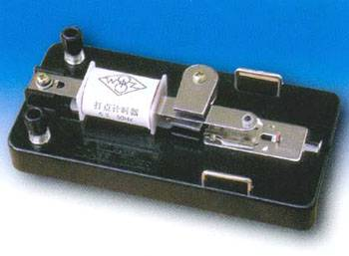
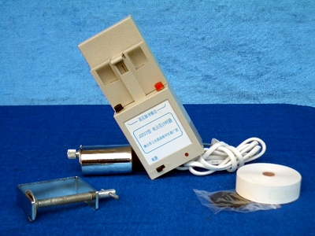
打点计时器的种类
♣ 电磁打点计时器
（< 6V交流）
♣ 电火花计时器
（220V交流）
(交流电源频率50 Hz，即每隔0.02 s 打一个点)
Notes:
两种打点计时器原理不同（一个是通过电磁作用，一个是通过脉冲放电喷墨），但在实验中的作用相同

Slide 3
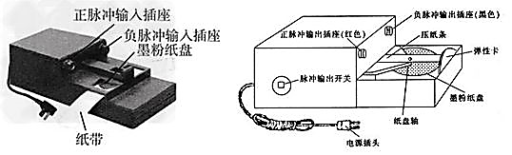
电火花计时器（参考教材P19）
（1）原理
（2）构造
（3）工作电压：220V交流

Slide 4
火花计时器的使用
（1）了解火花计时器的结构；
（2）穿纸带（穿过限位孔，夹在墨粉纸盒与放
电针之间）；
（3）连接电源线，启动电源（50 Hz，220 V交
流电）等待1-2 s，再拉纸带；
（4）纸带打完点后立即关电源。

Slide 5
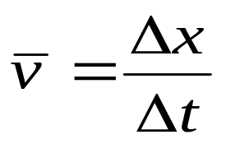
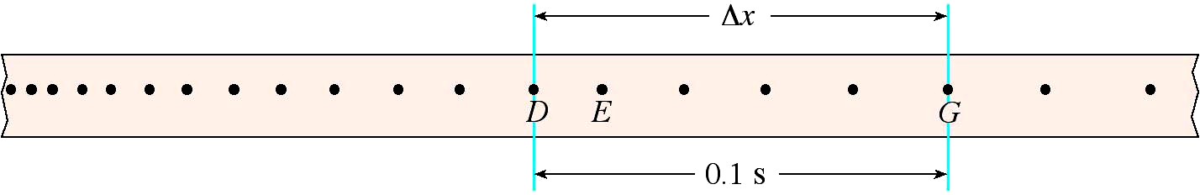
测平均速度
需测量哪些物理量？满足的关系式？
△x ＝？
△t ＝？

Slide 6
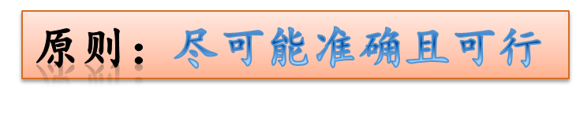
测瞬时速度
如何测出E点的瞬时速度？
D
F
√
D
F
D
F

Slide 7
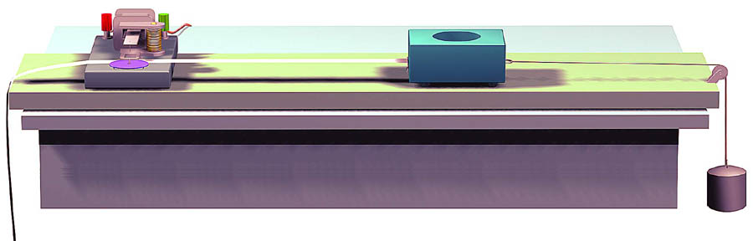
探究小车速度随时间变化的规律
  实验原理：
  纸带跟小车相连，打点计时器在纸带上打出的点即为小车在不同时刻的位置，研究纸带上各点的间隔，即可了解小车的运动情况。
  实验器材：
  打点计时器，纸带，小车，钩码，细线，一端附有滑轮的长木板，刻度尺
打点计时器
小车
纸带
滑轮
钩码

Slide 8
  实验步骤：
  （1） 木板平放，滑轮伸出桌面，固定打点计时器，连好电路；
  （2） 纸带穿过打点计时器，与小车一端相连，小车另一端的细线
  跨过滑轮挂钩码（or 垫高木板上没有滑轮的一端，使小车沿
  斜面下滑）；
  （3） 小车停在打点计时器附近，接通电源，放开小车，使其拉着
  纸带运动，打点结束后立即关电源；
  （4） 纸带反面使用，重复上述实验。

Slide 9

  1. 滑轮位置不能过高，要保证细线和木板平行；
  2. 打点计时器固定在木板上没有滑轮的一端；
  3. 小车从紧靠打点计时器处开始释放，在撞击木板末端前应使其停止运动，防止从木板上掉落；
  4. 先接通电源，后释放小车；
  5. 打点结束后立即关闭电源。

Slide 10
数据处理
  1．选取纸带、确定计数点并进行测量
  （1）选择纸带中较清晰的一面；
  （2）舍掉开头过于密集的点迹，确定计数起点（0点）；
  （3） 建议每5个点（相隔0.1s）记1个计数点，依次记为
  1、2、3…；
0
1
2
3

Slide 11

  2．各计数点瞬时速度的计算
  处理方式：用前后两点间的平均速度值 代替中间点的瞬时速度值v
△x₀
△x₁
△x₂
△x₃
0
1
2
3
计数点 | 0 | 1 | 2 | 3 | 4 | 5 | 6
Δx/m
Δt/s | 0.04 s | 0.04 s | 0.04 s | 0.04 s | 0.04 s | 0.04 s | 0.04 s
v/(ms⁻¹)
t_{n}/s
0 s
0.1 s
0.2 s
0.3 s
0.4 s
0.5 s
0.6 s
注意：刻度尺的读数要估读到mm后一位！

Slide 12


  3．作出小车运动的v-t图象
  （1）建系：根据所得数据，选择合适标度建立坐标系
  （让图象尽量分布在坐标系平面的大部分区域）。
  （2） 描点：描点时建议采用平行于两坐标轴的虚线标
  明该点的位置坐标（所描点可用“·/+/×”标明）。
  （3） 作图：观察描点分布情况，用平滑曲线或直线拟
  合（拟合原则：拟合图线连接尽可能多的点，不
  能连接的点应均匀分布在图线两侧，以减少测量
  的偶然误差）。

